Slide 1
Wszystkich Świętych i Zaduszki
w tradycji i w poezji

Slide 2

1 listopada - Dzień Wszystkich Świętych
Uroczystość Wszystkich Świętych nie jest – wbrew spotykanym niekiedy opiniom – „Świętem Zmarłych”, ale przypomina wszystkim wiernym o ich powołaniu do świętości. Uroczystość Wszystkich Świętych zdecydowanie różni się od Dnia Zadusznego przypadającego na 2 listopada. Wyraża ona powszechne powołanie do świętości I wskazuje na hojność Pana Boga. Pogłębia również nadzieję, że wszelkie rozstanie nie jest ostateczne,
bo wszyscy są zaproszeni do domu Ojca.
Dzień 1 listopada przypomina prawdę o powszechnym powołaniu
do świętości. Każdy z wierzących, niezależnie od konkretnej drogi życia: małżeństwa, kapłaństwa czy życia konsekrowanego jest powołany
do świętości. Tej pełni człowieczeństwa nie można osiągnąć własnymi siłami. Konieczna jest pomoc łaski Bożej, czyli dar życzliwości Boga. Ponieważ Stwórca powołuje do świętości wszystkich, także każdemu człowiekowi pomaga swą łaską.

Slide 3
Chwila poezji
Śpieszmy się
Śpieszmy się kochać ludzi tak szybko odchodzą
zostaną po nich buty i telefon głuchy
tylko co nieważne jak krowa się wlecze
najważniejsze tak prędkie że nagle się staje
potem cisza normalna więc całkiem nieznośna
jak czystość urodzona najprościej z rozpaczy
kiedy myślimy o kimś zostając bez niego
Nie bądź pewny że czas masz bo pewność niepewna
zabiera nam wrażliwość tak jak każde szczęście
przychodzi jednocześnie jak patos i humor
jak dwie namiętności wciąż słabsze od jednej
tak szybko stąd odchodzą jak drozd milkną w lipcu
jak dźwięk trochę niezgrabny lub jak suchy ukłon
żeby widzieć naprawdę zamykają oczy
chociaż większym ryzykiem rodzić się niż umrzeć
kochamy wciąż za mało i stale za późno
Nie pisz o tym zbyt często lecz pisz raz na zawsze
a będziesz tak jak delfin łagodny i mocny
Śpieszmy się kochać ludzi tak szybko odchodzą
i ci co nie odchodzą nie zawsze powrócą
i nigdy nie wiadomo mówiąc o miłości
czy pierwsza jest ostatnią czy ostatnia pierwszą
ks. Jan Twardowski

Slide 4
2 listopada – Święto Zmarłych (Zaduszki)
Zaduszki to święto wszystkich zmarłych, których dusze są jeszcze w czyśćcu. 2 listopada modlimy się w intencji zmarłych osób, których dusze nie trafiły jeszcze do nieba.
Zaduszki mają swoje korzenie w wierzeniach pogańskich i obrzędowości przedchrześcijańskiej. Msze za dusze zmarłych odprawiane były już na początku VII wieku. W 998 roku Odylon (opat klasztoru benedyktyńskiego) wyznaczył na 2 listopada dzień obowiązkowych modlitw za wszystkich wiernych i zmarłych. Modlitwy odbywały się we wszystkich klasztorach należących do kongregacji kluniackiej.
W 1311 roku decyzją Stolicy Apostolskiej Zaduszki wprowadzono do kalendarza oraz liturgii rzymskiej.

Slide 5
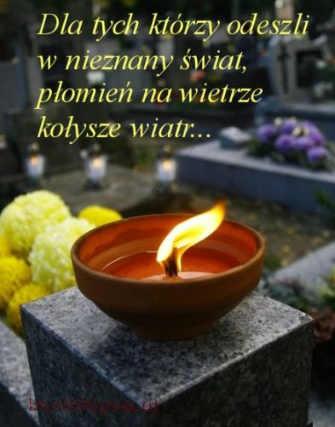

Slide 6
Chwila poezji
Dla tych
Którzy odeszli
W nieznany świat,
Płomień na wietrze
Kołysze wiatr.
Dla nich tyle kwiatów
Pod cmentarnym murem
I niebo jesienne
U góry.
Dla nich
Harcerskie warty
I chorągiewek gromada,
I dla nich ten dzień
- Pierwszy dzień
Listopada.

Slide 7
Obrzęd dziadów
Co to są dziady?
Jest to przedchrześcijański obrzęd zaduszny, którego istotą było „obcowanie żywych z umarłymi”, a konkretnie nawiązywanie relacji z duszami przodków (dziadów), okresowo powracającymi do siedzib z czasów swojego życia. Celem działań obrzędowych było pozyskanie przychylności zmarłych, których uważano za opiekunów w sferze płodności i urodzaju. Nazwa „dziady” używana była w poszczególnych gwarach głównie na terenach Białorusi, Polesia, Rosji i Ukrainy (niekiedy także na obszarach pogranicznych, np. Podlasie, Obwód smoleński, Auksztota), jednak pod różnymi innymi nazwami (pominki, przewody, radecznica, zaduszki)[ funkcjonowały bardzo zbliżone praktyki obrzędowe, powszechne wśród Słowian i Bałtów, a także w wielu kulturach europejskich, a nawet pozaeuropejskich.

Slide 8
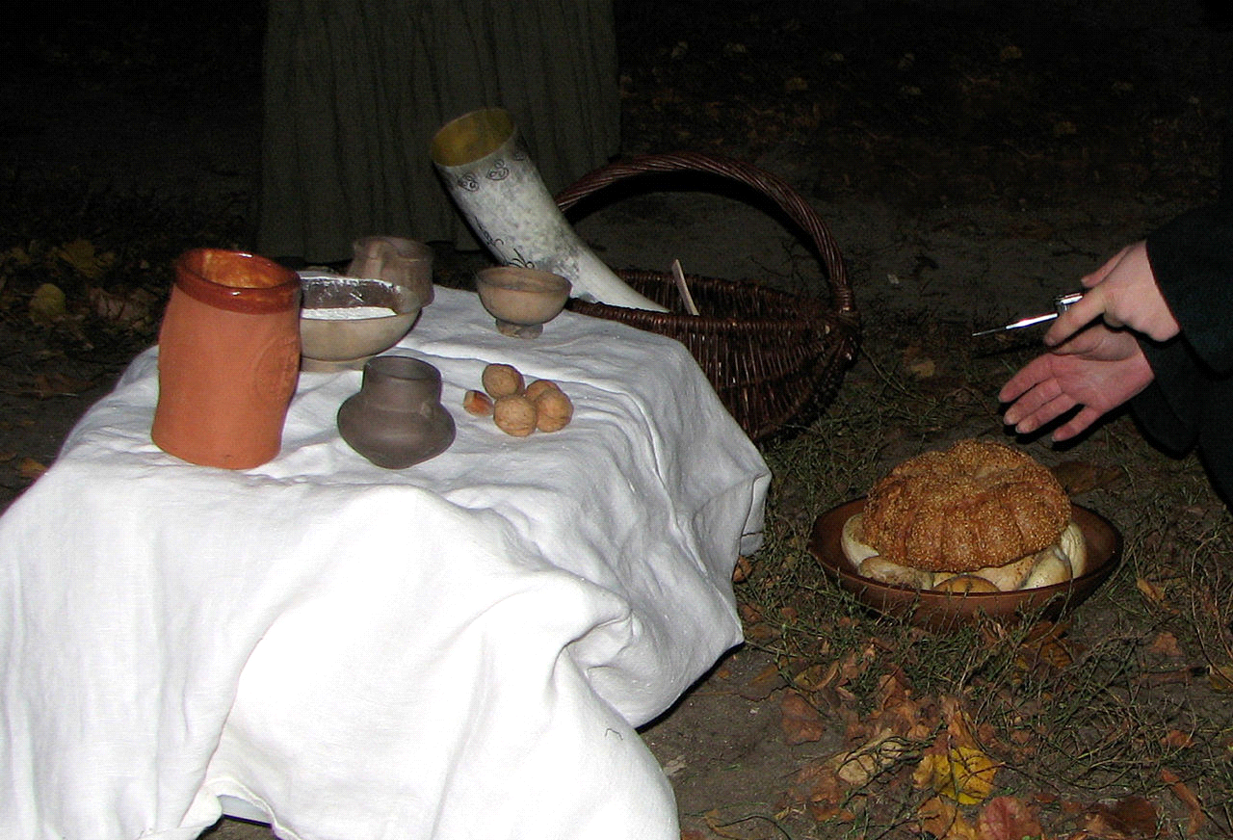
Obrzęd „dziadów”

Slide 9
Władysław Broniewski
W dniu Za­du­szek, w czas je­sie­ni,
od­wie­dza­my bli­skich gro­by,
za­pa­la­my, za­smu­ce­ni,
małe lamp­ki - znak ża­ło­by.
Świa­tła cmen­tarz roz­ja­śni­ły,
że aż łuna bije w dali,
lecz i ta­kie są mo­gi­ły,
gdzie nikt lamp­ki nie za­pa­li.

Slide 10
Obrzędy
W tradycji słowiańskiej - w zależności od regionu - święta zaduszne przypadały od trzech do sześciu razy w roku. W czasach przedchrześcijańskich na terenach polskich najważniejsze obrzędy obchodzono:
wiosną w okolicach 2 maja (zależnie od faz księżyca);
jesienią w noc z 31 października na 1 listopada, zwaną też nocą zaduszkową, co było przygotowaniem do jesiennego święta zmarłych, obchodzonego w okolicach 2 listopada (zależnie od faz księżyca).

Slide 11
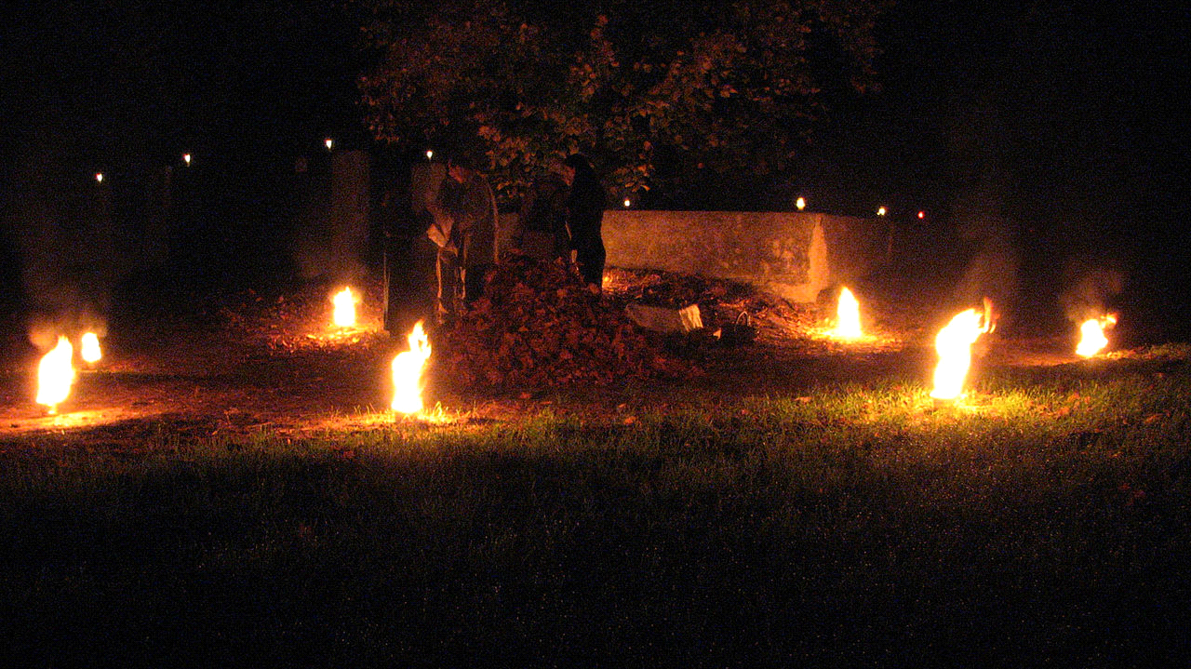

Slide 12
Julia Hartwig
Trze­ba ich opła­kać
bo trze­ba nam tych łez
trze­ba ich opła­kać
bo tak od wie­ków przy­sta­ło
Ale tak na praw­dę
oni tych łez nie po­trze­bu­ją
Pa­trzą na nas z góry
i mó­wią do­brze do­brze
kie­dy wi­dzą
że wy­do­by­wa­my z sie­bie na­szą dziel­ność

Slide 13
WSPÓŁCZESNE OBCHODY
Do dzisiaj w niektórych regionach wschodniej Polski, na Białorusi, Ukrainie i części Rosji kultywowane jest wynoszenie na groby zmarłych symbolicznego jadła w dwojakach. Dziady kultywuje też większość słowiańskich ruchów pogańskich (w tym rodzimowierczych), zwykle pod nazwą Święta Przodków[potrzebny przypis]. W Krakowie co roku odbywa się tradycyjne Święto Rękawki (Rękawka), bezpośrednio związane z pradawnym zwyczajem wiosennego święta przodków.

Slide 14
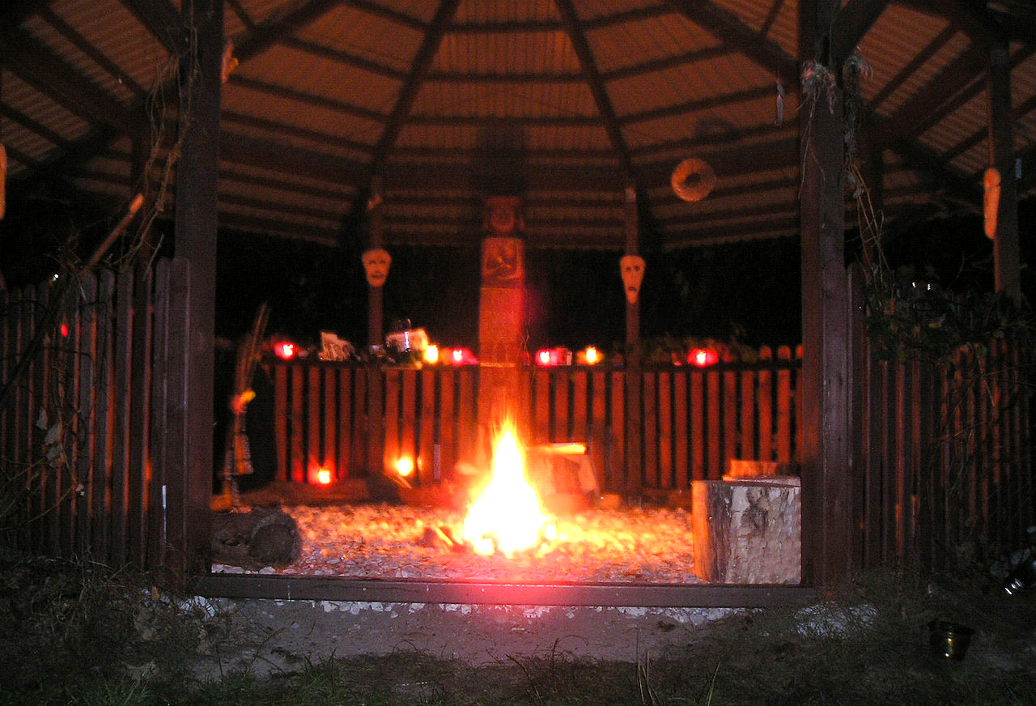

Slide 15
Dziękujemy za uwagę
Materiał przygotowali uczniowie i wychowawca klasy VIII b:
Oliwia Borkowska, Joanna Kornilak, Nikola Lewandowska, Filip Duber oraz p. Monika Zielińska.

